Slide 1
Аппаратная верификация рекуррентного обработчика сигналов на ПЛИС
Ю.А. Степченков, Н.В. Морозов, Ю.Г. Дьяченко, Д.В. Хилько,
Д.Ю. Степченков, Ю.И. Шикунов
Институт проблем информатики Федерального исследовательского центра «Информатика и управление» РАН

Slide 2
Содержание
Рекуррентный обработчик сигналов (РОС)
Аппаратная модель РОС на VHDL
Реализация аппаратной модели на ПЛИС
Верификация аппаратной модели на ПЛИС
Заключение
ИПИ ФИЦ ИУ РАН МЭС-2021 2 из 25

Slide 3
Рекуррентный обработчик сигналов
Вычислительные архитектуры
Фон-Неймановская
Потоковые
Прочие архитектуры
Архитектуры массового параллелизма
Гибридный многоядерный рекуррентный обработчик сигналов (РОС)
ИПИ ФИЦ ИУ РАН МЭС-2021 3 из 25

Slide 4
Отличительные черты РОС
Нет массива ассоциативной памяти
Типы операндов:
Управляющий
Упакованные данные
Содержательный
Тип Функциональные Рекуррентные
поля поля
Тип Число_1 Число_2 Число_3 Число_4
Тип Функциональные Рекуррентные Число
поля поля
ИПИ ФИЦ ИУ РАН МЭС-2021 4 из 25

Slide 5
Имитационная модель РОС
Отражает архитектуру РОС
Включает средства капсульного программирования
Содержит средства отладки капсул
Не учитывает аппаратных особенностей
Формализует и облегчает подготовку капсул
Обеспечивает удобный интерфейс для функциональной отладки капсул
Не «чувствует» реальных временных ограничений
ИПИ ФИЦ ИУ РАН МЭС-2021 5 из 25

Slide 6
Аппаратная модель РОС
Отражает архитектуру РОС
Учитывает аппаратные особенности реализации блоков РОС
Не связана с семантикой капсул
Обеспечивает проверку работы РОС в режиме реального времени
Позволяет выявить «узкие» места в архитектуре РОС
Служит базисом для реализации РОС на ПЛИС
ИПИ ФИЦ ИУ РАН МЭС-2021 6 из 25

Slide 7
Структура Аппаратной модели РОС
УП
Шина “Avalon” адреса/данные
РОУ
Память данных
Память капсул
УП – Управляющий Процессор любого типа (для загрузки капсул, констант, выполнения некоторых вычислительных операций)
РОУ – многоядерное Рекуррентное Обрабатывающее Устройство
ИПИ ФИЦ ИУ РАН МЭС-2021 7 из 25

Slide 8
Структура Аппаратной модели РОУ
Буферная память
Распределитель
Ядро 1
Ядро 2
Ядро 3
Ядро 4
Интерфейс обмена данными
ИПИ ФИЦ ИУ РАН МЭС-2021 8 из 25

Slide 9
Конвейер РОУ
Контроллер
БП
БП
1100×66 бит
Контроллер входных данных
Экспликатор
Итератор
Результат вычислений
Память совпадений
Рекуррентные данные
Память совпадений
Память совпадений
Память совпадений
Шаблон Импликатора
Вычислитель
ПТ
Вычислитель
ПТ
Вычислитель
ПТ
Вычислитель
ПТ
Тасовщик
Импликатор
ИПИ ФИЦ ИУ РАН МЭС-2021 9 из 25

Slide 10
буфернАЯ памятЬ РОУ
Банк1
Банк2
Банк3
Банк4
18
16
16
16
91
Контроллер БП
УП
141
87
Распределитель РОУ
ИПИ ФИЦ ИУ РАН МЭС-2021 10 из 25

Slide 11
Распределитель РОУ
137
Контроллер входных данных
61
Итератор
278
59
Экспликатор
53
53
53
53
Вычислительные ядра РОУ
ИПИ ФИЦ ИУ РАН МЭС-2021 11 из 25

Slide 12
Вычислительное ядро РОУ
61
40
21
Память совпадений
Памяти констант
220
48
Вычислитель, Преобразователь тэгов
43
Интерфейс обмена данными РОУ
ИПИ ФИЦ ИУ РАН МЭС-2021 12 из 25

Slide 13
Интерфейс обмена данными РОУ
324
7
Тасовщик
105
Импликатор
52
65
В Экспликатор
В Буферную Память
ИПИ ФИЦ ИУ РАН МЭС-2021 13 из 25

Slide 14
Аппаратная модель (АМ) РОУ
БП
ros
buffer_storage
buffer_RAM_block
РОУ
commutator
explicator
distributor
in_data_controller
iterator
rou
implicator
pap
RAM_single
tag_changer
section_const_registers
compdev
section_storage
section_data_memory
Вычислительные Ядра
ИПИ ФИЦ ИУ РАН МЭС-2021 14 из 25

Slide 15
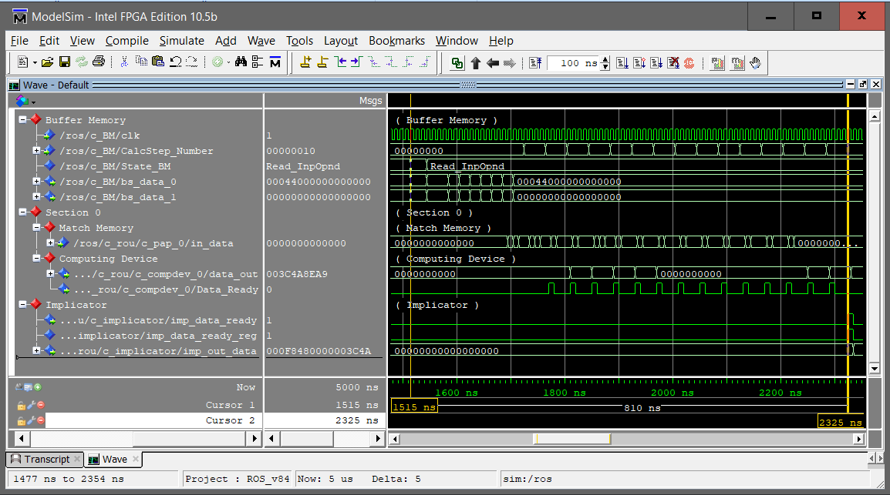
Моделирование АМ РОУ
ИПИ ФИЦ ИУ РАН МЭС-2021 15 из 25

Slide 16
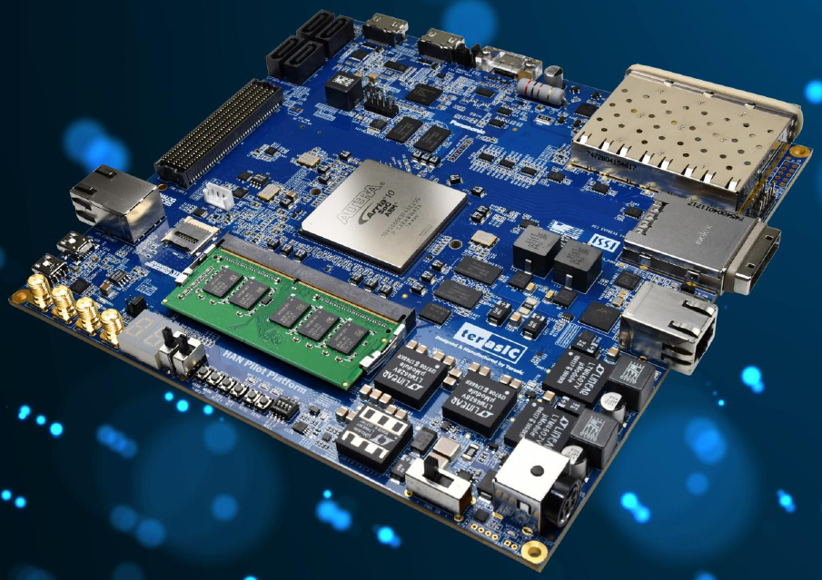
Реализация РОУ на ПЛИС (1)
Отладочная плата HAN Pilot Platform с ПЛИС Intel Arria10 SoC 10AS066K3F40E2SG
ИПИ ФИЦ ИУ РАН МЭС-2021 16 из 25

Slide 17
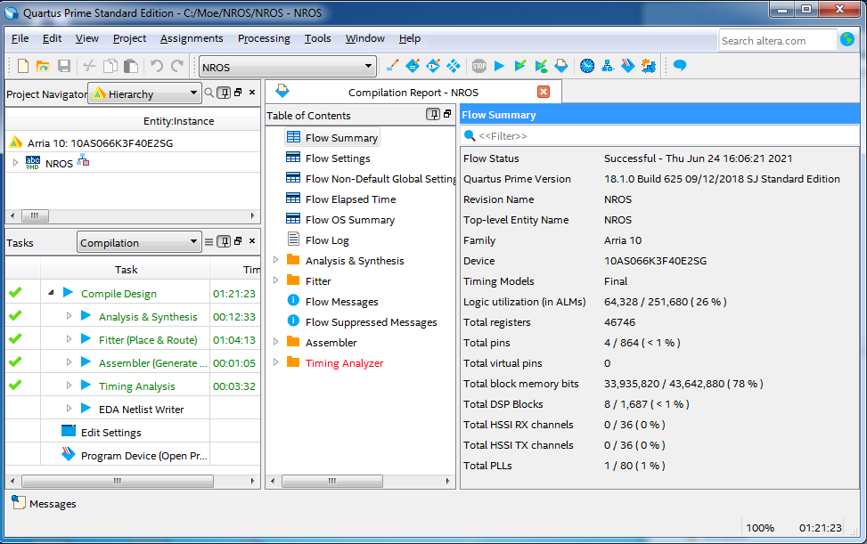
Реализация РОУ на ПЛИС (2)
ИПИ ФИЦ ИУ РАН МЭС-2021 17 из 25

Slide 18
Реализация РОУ на ПЛИС (3)
Функциональные блоки РОС | Ресурсы ПЛИС
 | АЛМ | Регистры | Память, бит | DSP
Буферная Память | 15201 | 10049 | 141900 | 0
Контроллер Входных Данных | 1852 | 1109 | 0 | 0
Экспликатор | 13565 | 2687 | 0 | 0
Итератор | 1249 | 601 | 0 | 0
Память Совпадений | 4317 | 3888 | 3200 | 0
Вычислитель | 18252 | 1920 | 0 | 4
Коммутатор | 626 | 589 | 0 | 0
Преобразователь Тегов | 45 | 92 | 0 | 0
Импликатор | 1416 | 653 | 0 | 0
Секционная память | 14212 | 20888 | 2048 | 0
Управляющий уровень | 3641 | 4048 | 33788672 | 4
Итого: | 74440 | 46698 | 33935820 | 8
ИПИ ФИЦ ИУ РАН МЭС-2021 18 из 25

Slide 19
Верификация АМ РОУ на ПЛИС (1)
Этапы верификации:
Проверка корректности вычислений:
Алгоритмы приложения «Распознаватель изолированных слов» (РИС)
Синтетические тесты цифровой обработки данных
Оценка производительности:
Работа РИС в режиме реального времени
Время выполнения синтетических тестов
ИПИ ФИЦ ИУ РАН МЭС-2021 19 из 25

Slide 20
Верификация АМ РОУ на ПЛИС (2)
Методы верификации:
Поэтапное сравнение результатов АМ на ПЛИС с результатами программы на C++ (битэкзектность вычислений)
Подсчет тактов частоты синхронизации, затрачиваемых на выполнение задачи (относительная производительность)
ИПИ ФИЦ ИУ РАН МЭС-2021 20 из 25

Slide 21
Верификация АМ РОУ на ПЛИС (3)
Распознаватель изолированных слов:
Промежуточные результаты идентичны на всех этапах вычислений
Суммарная точность распознавания не изменилась
Работа в режиме реального времени при достаточной частоте синхронизации ПЛИС
ИПИ ФИЦ ИУ РАН МЭС-2021 21 из 25

Slide 22
Верификация АМ РОУ на ПЛИС (4)
Производительность на синтетических тестах
Алгоритм | DSP C55x | РОС
Фильтр с КИХ для реальных данных | 1
Фильтр с КИХ для одиночных отсчетов | 1 | 1
Фильтр с КИХ для комплексных данных | 1
Адаптивный фильтр наименьших среднеквадратичных значений | 1
Би-квадратный фильтр с БИХ | 1
Сумма поразрядных произведений двух векторов | 1 | 1
Поразрядная сумма двух векторов | 1 | 1,50
Поиск максимума в векторе | 1 | 0,60
Декодер Витерби | 1 | 0,31
256-точечное быстрое преобразование Фурье (БПФ) | 1 | 1,25
ИПИ ФИЦ ИУ РАН МЭС-2021 22 из 25

Slide 23
Улучшение архитектуры РОУ
Расширение аппаратной поддержки суперскалярных операций в вычислительных ядрах
Применения технологии сверхдлинных команд
Увеличение числа рабочих регистров в вычислительном ядре
Внедрение механизмов быстрой загрузки данных в регистры вычислительного ядра
Апаратная реализация типовых алгоритмов
ИПИ ФИЦ ИУ РАН МЭС-2021 23 из 25

Slide 24
Заключение
Аппаратная модель РОУ на языке VHDL обеспечила проверку корректности архитектурных решений РОУ на отладочной плате HAN Pilot Platform с ПЛИС
Тестирование аппаратной модели РОУ на Распознавателе изолированных слов (РИС) подтвердило ее битэкзектность имитационной модели РОУ и исходной С++ модели РИС
Средняя производительность РОУ на алгоритмах РИС и синтетических тестах на 5% выше производительности DSP C55x
ИПИ ФИЦ ИУ РАН МЭС-2021 24 из 25

Slide 25
Контакты
Адрес: Институт проблем информатики Федерального исследовательского центра «Информатика и управление» Российской академии наук (ИПИ РАН), Россия, 119333, Москва, ул. Вавилова, д. 44, корпус 2
Директор: академик Соколов И.А.
Телефон: +7 (499) 137 34 94
E-mail: ISokolov@ipiran.ru
Степченков Ю.А., +7(495)761-15-20, Ystepchenkov@ipiran.ru
Поддержка
Исследование выполнено при финансовой поддержке гранта Российского научного фонда (проект 19-11-00334) в Институте проблем информатики ФИЦ ИУ РАН
ИПИ ФИЦ ИУ РАН МЭС-2021 25 из 25

